Slide 1
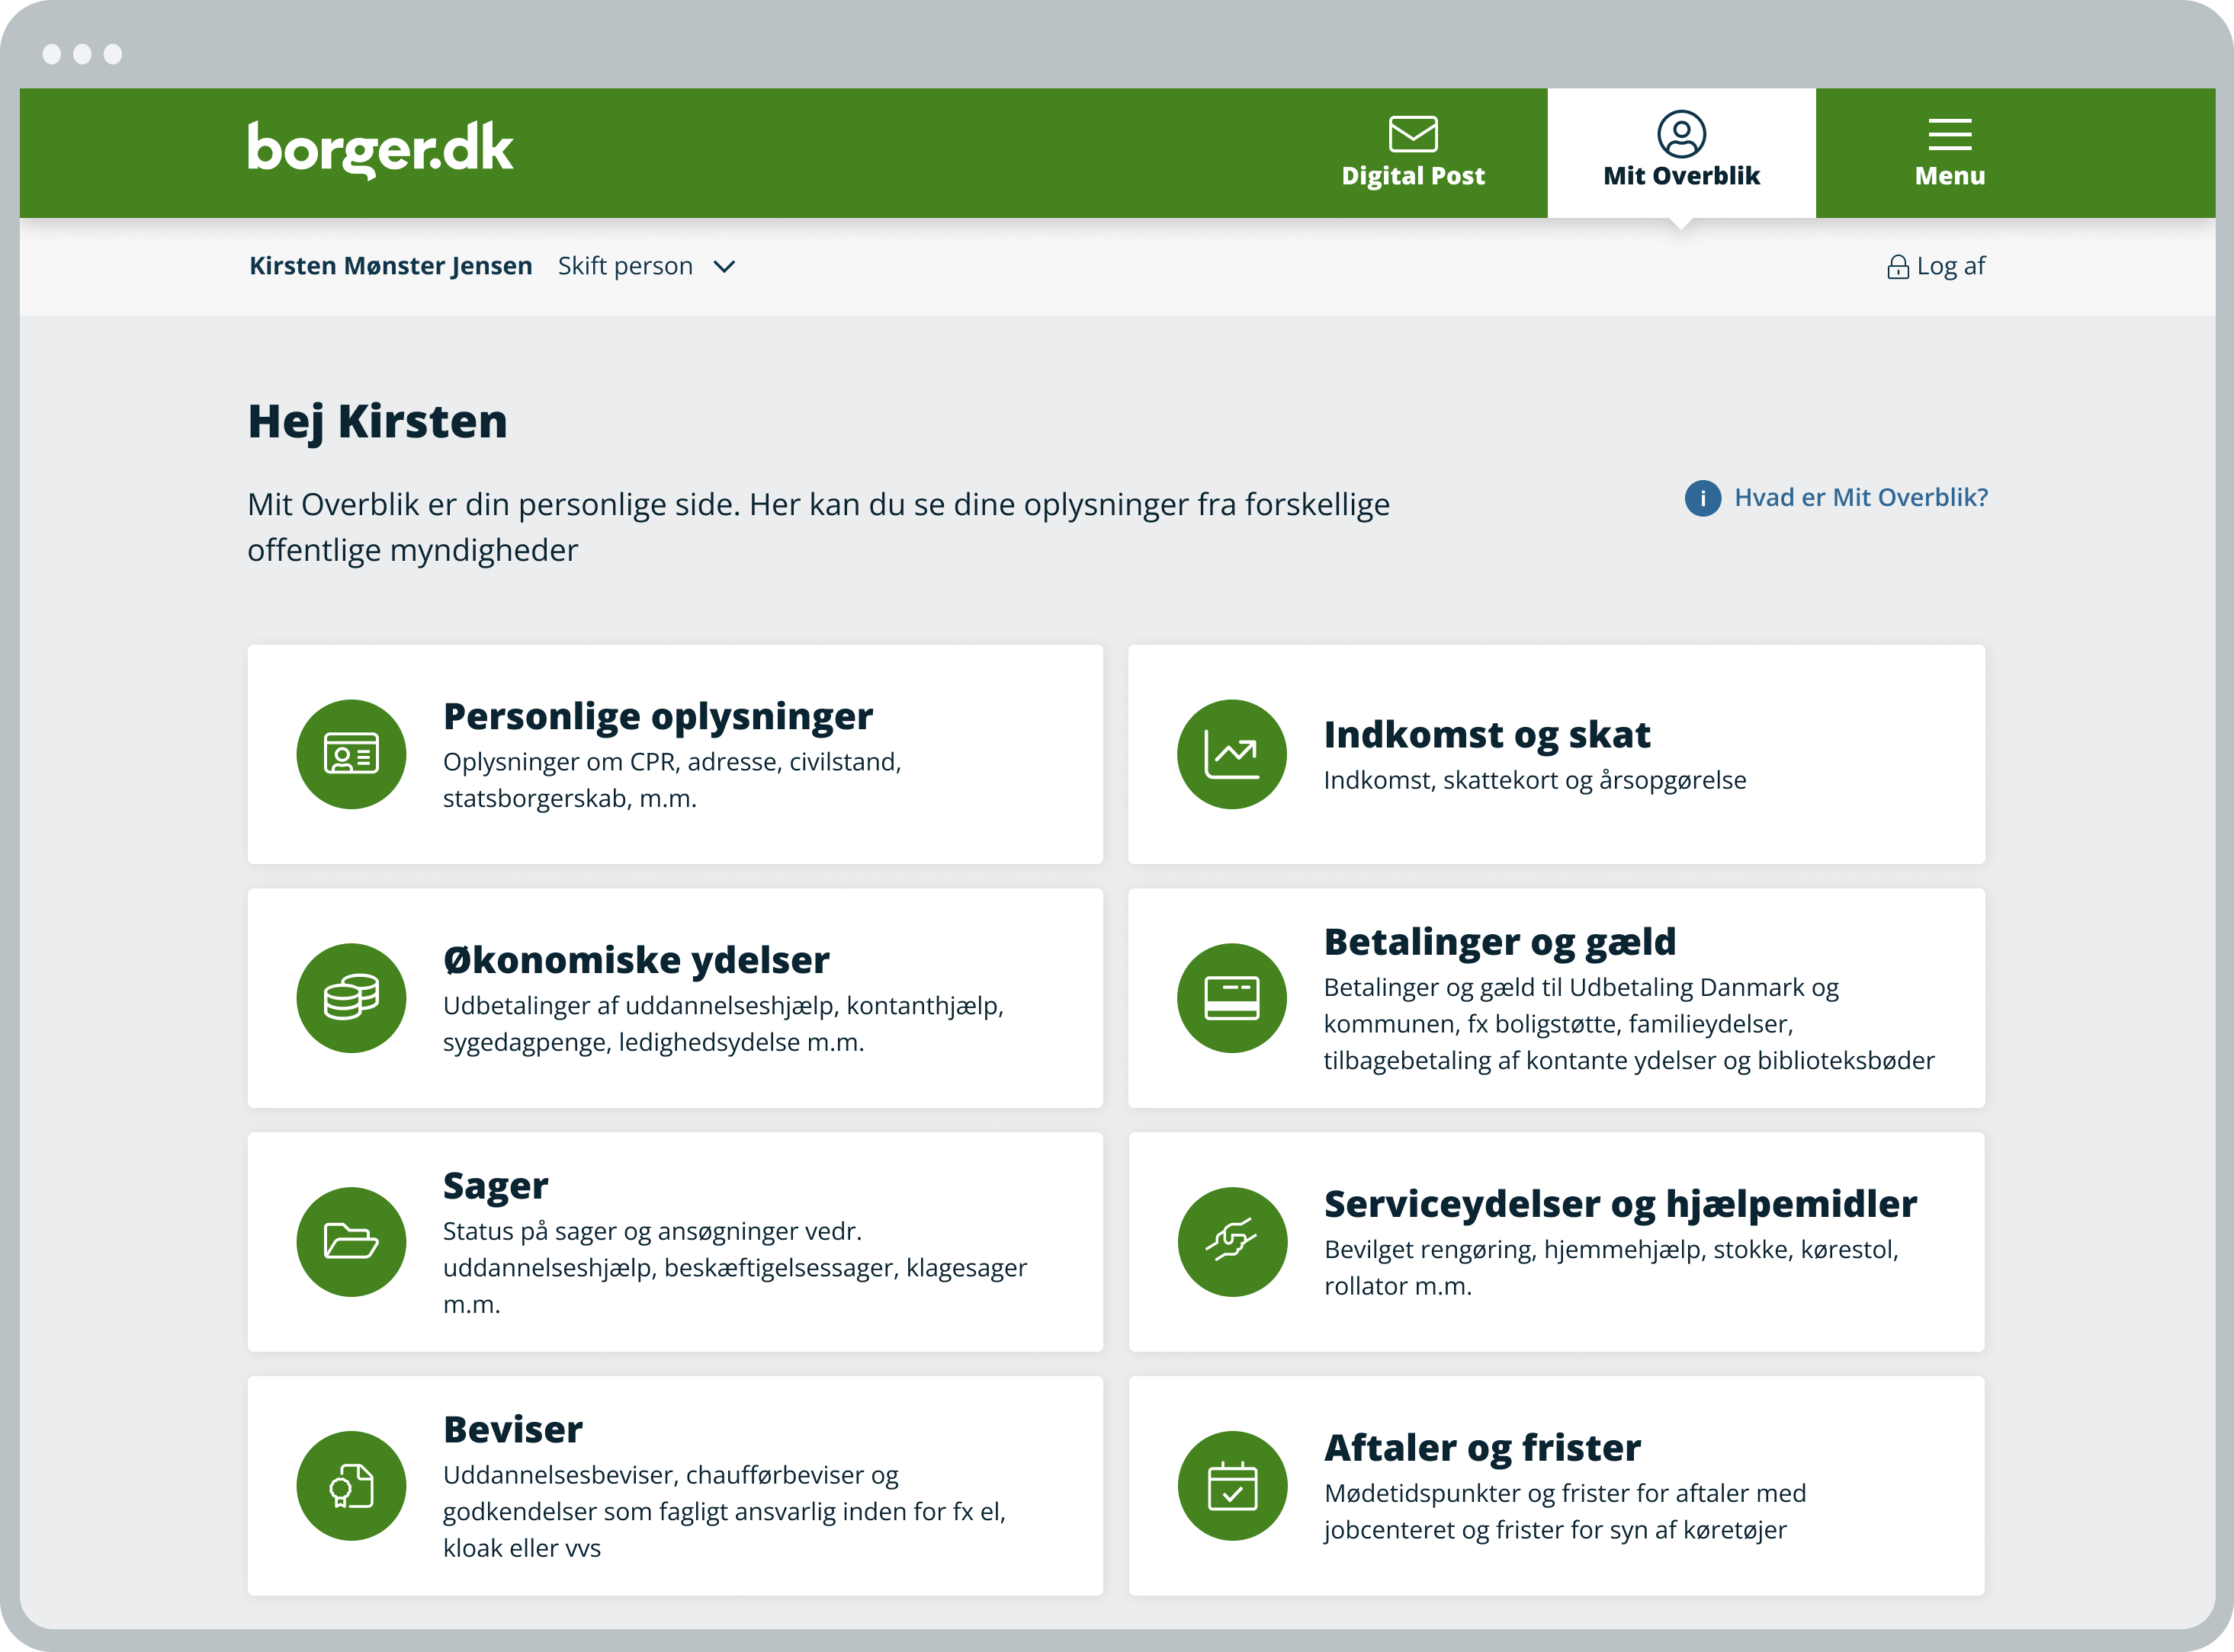

Baggrundsinformation om Mit Overblik på borger.dk og den nye indsigtsfuldmagt

Slide 2
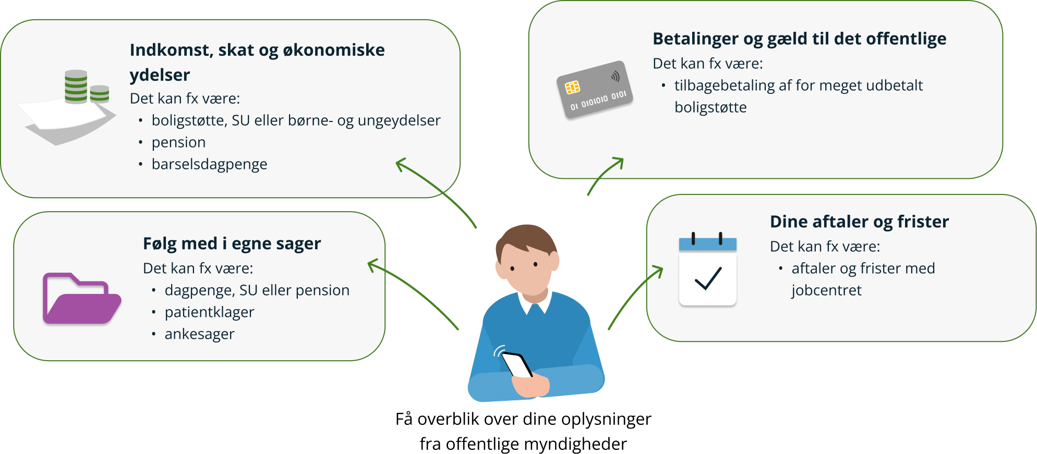
Baggrundsinformation om Mit Overblik
Notes:
##-AccessibilityAssitant: Alternative text for this slide below this line-## Grafik viser, hvilke oplysninger man kan få på Mit Overblik fra offentlige myndigheder. Der nævnes 1) Indkomst, skat og økonomiske ydelser, 2) Betalinger og gæld til det offentlige, 3) Følg med i egne sager og 4) Dine aftaler og frister.

Slide 3
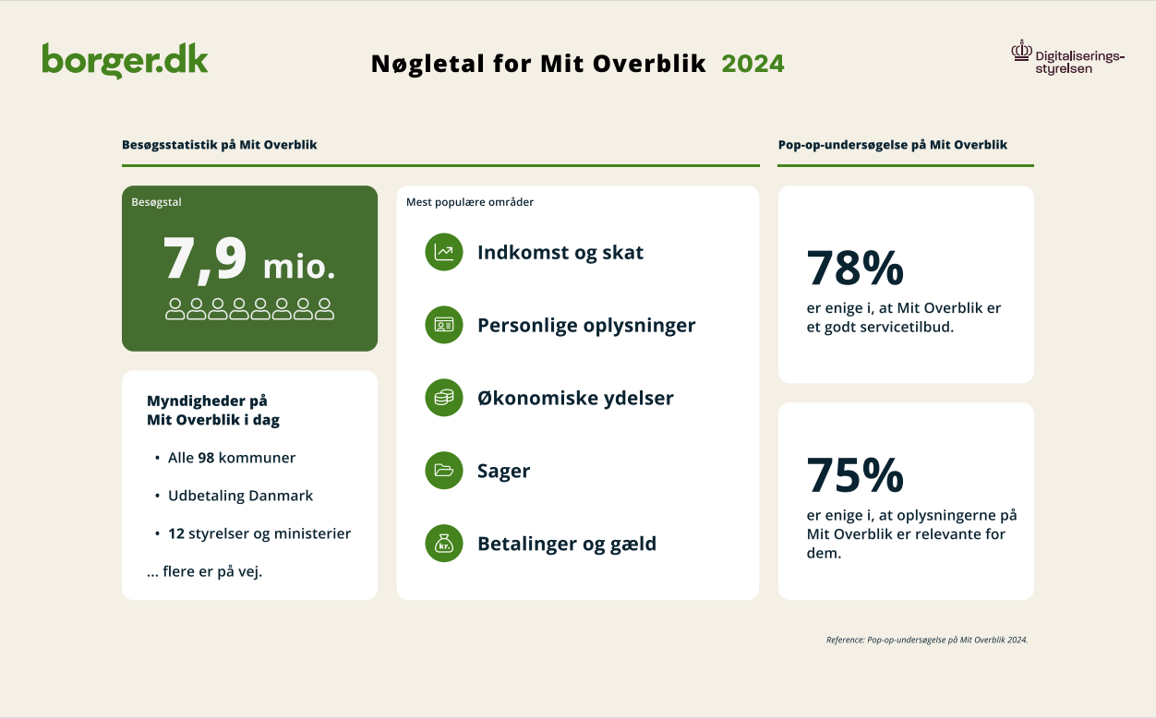
Notes:
##-AccessibilityAssitant: Alternative text for this slide below this line-## Grafik viser nøgletal for Mit Overblik 2024. Besøgstal er på 7,9 mio. De mest populære områder er indkomst og skat, personlige oplysninger, økonomiske ydelser, sager og betalinger og gæld. Alle 98 kommuner er på Mit Overblik i dag, Udbetaling Danmark er på Mit Overblik, 12 styrelser og ministerier er på Mit Overblik, og flere er på vej. Fra pop-op-undersøgelsen på Mit Overblik kan vi se, at 78 % er enige i, at Mit Overblik er et godt servicetilbud, og at 75 % er enige i, at oplysningerne på Mit Overblik er relevante for dem.

Slide 4
Ny indsigtsfuldmagt til Mit Overblik
Fuldmagten oprettes i den fællesoffentlige fuldmagtsløsning, Digital Fuldmagt
Der er tale om en indsigtsfuldmagt (kiggeadgang)
I starten kan fuldmagtshaver kun se data fra kommunerne og Udbetaling Danmark
Man kan give/få fuldmagt til 6 indholdsområder:
Økonomiske ydelser
Sager
Betalinger og gæld
Serviceydelser og hjælpemidler
Aftaler og frister
Beviser
Blev lanceret 11. december 2025

Slide 5
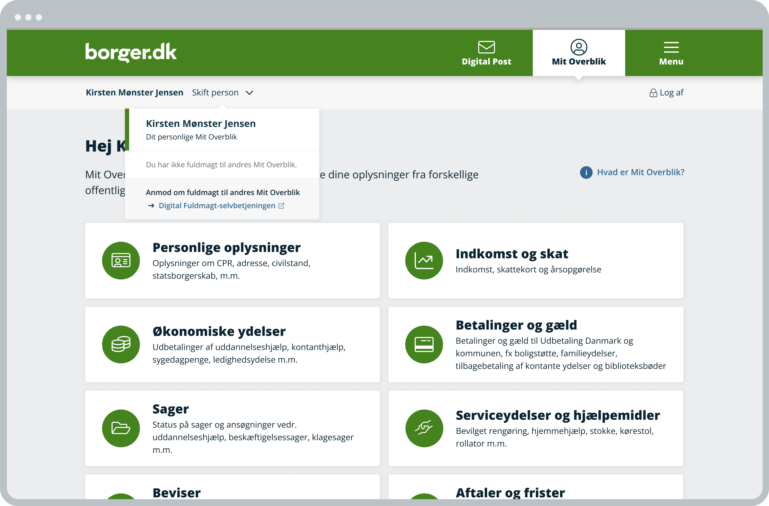
Sådan oprettes fuldmagten
Man kan både afgive og anmode om fuldmagt direkte fra Mit Overblik – se genvejen på skærmdump til højre
Fuldmagten kan også oprettes fra borger.dk/digital-fuldmagt

Slide 6
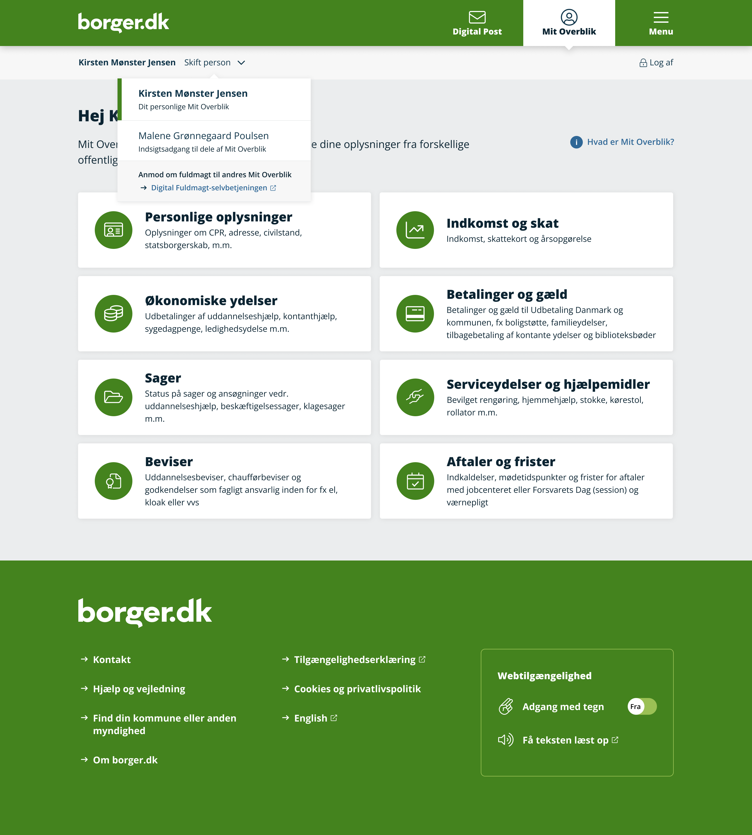
Sådan bruges fuldmagten
I eksemplet her har Kirsten fået fuldmagt til Malenes Mit Overblik
Kirsten logger på Mit Overblik med sit eget MitID
Med knappen ”Skift person” kan Kirsten nu vælge at se Mit Overblik for Malene

Slide 7
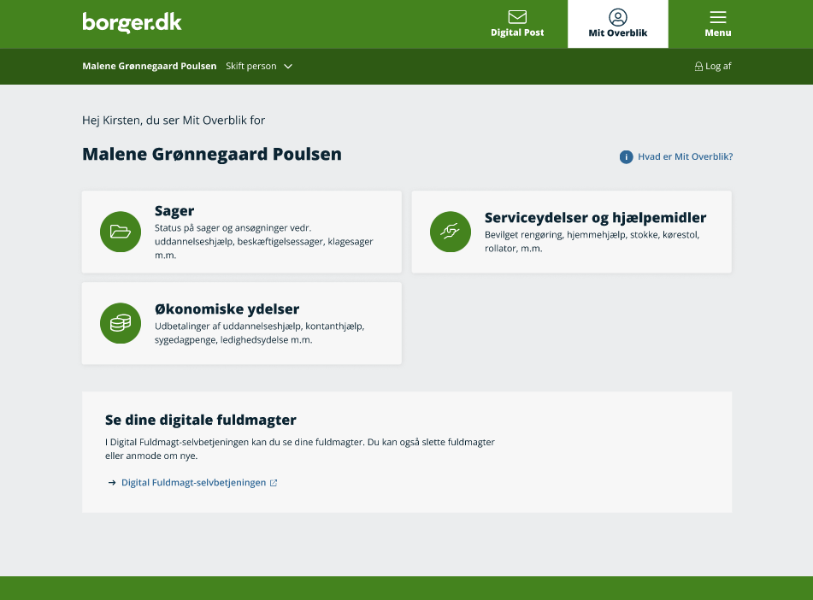
Se fuldmagt i brug
Kirsten ser nu Mit Overblik for Malene
Kirsten kan skifte tilbage til sit eget Mit Overblik med knappen ”Skift person”
Boksen nederst på siden linker til Digital Fuldmagt-selvbetjeningen

Slide 8

Kommunikation om den nye indsigtsfuldmagt
Kommunikationen har to formål
Fortælle generelt om Mit Overblik
Lancere den nye fuldmagt
Materialet samles på en informationsside på digst.dk
Materialet på siden er primært til intern brug i kommuner og supportfunktioner. Formålet er at klæde frontmedarbejdere på
Hertil kommer materiale, som kan udleveres til borgere
Siden kan ikke søges frem, men kan kun tilgås med direkte link: digst.dk/mit-overblik-information
Målgruppe
Hovedmålgruppe: Frontmedarbejdere, primært i kommuner og supportfunktioner
Sekundær målgruppe: Borgere som har meget kontakt til det offentlige, og som kan have gavn af et overblik

Slide 9
Det kan du finde på digst.dk/mit-overblik-information
Materiale til intern brug i kommuner og supportfunktioner:
Information: Hvad går Mit Overblik ud på? Fakta og tal.
3 cases: Hvilke borgere er Mit Overblik relevant for, og hvad kan de se? Formidlet og forklaret.
Udvalgte (rå) screendumps: Detaljeret visning af, hvordan det ser ud hos borgerne.
Q&A: Input til, hvordan medarbejdere kan svare på detaljerede eller kritiske spørgsmål fra borgere
Løsningsbeskrivelse om fuldmagten
PowerPoint til intern brug, fx på møder
Link til webinar fra KOMBIT, hvor den nye fuldmagt og implementeringen gennemgås
Materiale målrettet borgere:
Onepager om Mit Overblik, pdf
Onepager om indsigtsfuldmagt, pdf
Link til ekurser.nu
Materiale til infoskærme, fx til venteområder i borgerservice

Slide 10

Centrale budskaber til borgerne
Før du giver fuldmagt: Kig Mit Overblik igennem, så du er sikker på, du ikke giver adgang til flere informationer, end du egentlig har lyst til at dele.
En fuldmagt til Mit Overblik giver kun adgang til at kigge med – ikke til at handle.
Fuldmagtshaver skal logge på med sit eget MitID og derefter skifte person øverst på siden.
Mit Overblik udvides løbende med oplysninger fra flere myndigheder.

